Slide 1
CURSO: ANÁLISIS DE IMÁGENES DIGITALES CON EL PROGRAMA PlantCV
Por: José Alfredo Carrillo Salazar
Profesor Investigador Titular
Colegio de Postgraduados

Slide 2
CONTENIDO
Introducción al análisis de imágenes con PlantCV.
Segmentación de plantas.
Segmentación de hoja con lesiones. Identificación y conteo de estructuras o semillas
Identificación de estructuras de la planta con ”naive Bayes”. Proceso de imágenes por lotes.
Medición de variables morfológicas de plantas. Automatización del análisis de imágenes.

Slide 3

RESPUESTAS DE LOS VEGETALES
FISIOLÓGICAS
Tasa de crecimiento
Tasa de respiración
Tasa de transpiración
Resistencia estomática
Diferencia entre la temperatura del aire y la hoja
MORFOLÓGICAS
Forma
Tamaño
Color

Slide 4
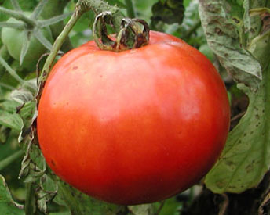
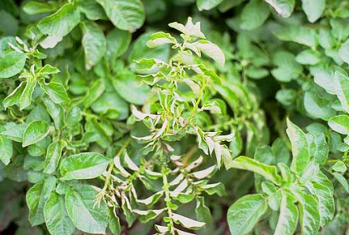
RESPUESTAS DE LOS VEGETALES
COMPOSICIÓN
Nitrógeno
Azúcares
pH
SANIDAD
Daños por enfermedades
Alteraciones fisiológicas
Daños por plagas

Slide 5


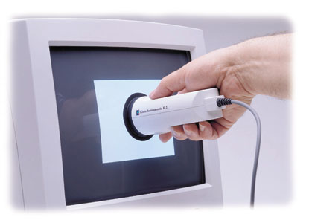
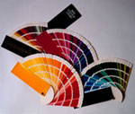
EQUIPO E INSTRUMENTACIÓN
Espectrofotómetros y colorímetros
Fácil calibración
Miden en pequeñas superficies
Cartas de color RHS
Fácil usar
Depende de la pericia de cada individuo

Slide 6
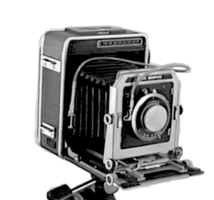
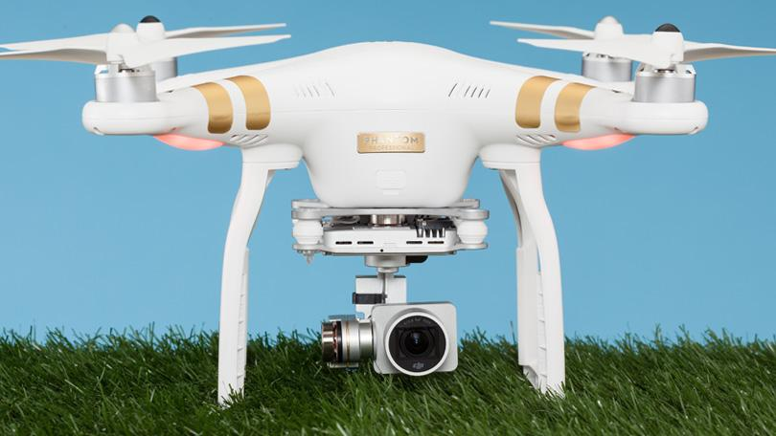
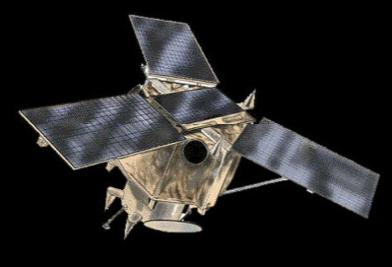
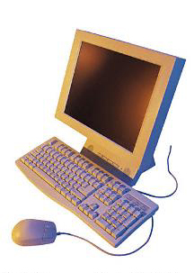

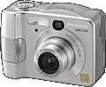
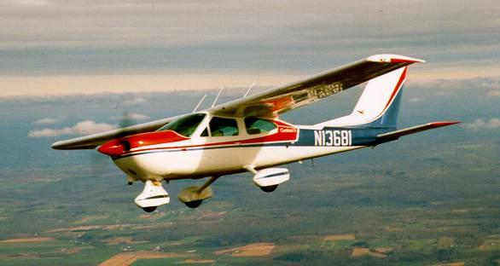
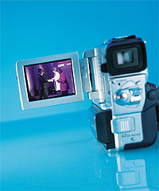

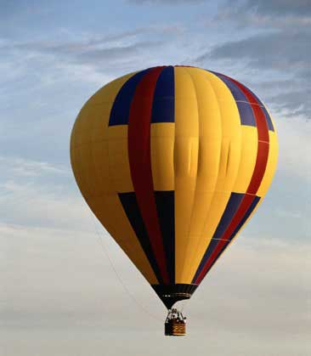
EQUIPO E INSTRUMENTACIÓN
Cámaras digitales y escáners
Pueden cubrir áreas grandes de medición

Slide 7
PRINCIPIOS FÍSICOS
En la banda visible, es posible discriminar objetos con el uso de cámaras digitales, análogo a como lo hace el ser humano.
PlantCV también analiza imágenes en:
Infrarrojo cercano
Infrarrojo lejano
Imágenes hiperespectrales
Fluorescencia

Slide 8
PRINCIPIOS FÍSICOS
PROBLEMA
Bajo condiciones de iluminación constantes (misma intensidad de radiación solar, lámpara de luz artificial) es fácil separar objetos.
Pero bajo las condiciones en las que se encuentran los cultivos es difícil mantener la iluminación constante. Lo mismo ocurre si se desea evaluar daño por enfermedades, etc.
Esto dificulta la segmentación de la imagen

Slide 9
¿DE QUÉ DEPENDE EL COLOR DE LOS OBJETOS?
-Propiedades intrínsecas del objeto
-Receptor o sensor
-Iluminante
¡Lo mejor es tener imágenes de buena calidad desde el principio!
Revisar:
https://plantcv.readthedocs.io/en/stable/analysis_approach/

Slide 10
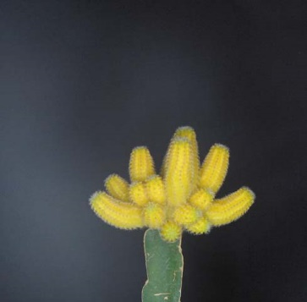


TIPOS DE IMÁGENES
Imagen en color
Imagen en escala de grises
Imagen binaria

Slide 11
CAPTURA DE LA IMAGEN
Normalmente, las imágenes digitales son capturadas en un espacio de color de tres dimensiones: RGB (Red, Green and Blue)
+16 millones de colores
0-255
2⁸
0-255
2⁸
2²⁴ , 24 bits
0-255
2⁸
Un vector pixel en RGB

Slide 12
CAPTURA DE LA IMAGEN
Imagen de 6x5
Pixel

Slide 13
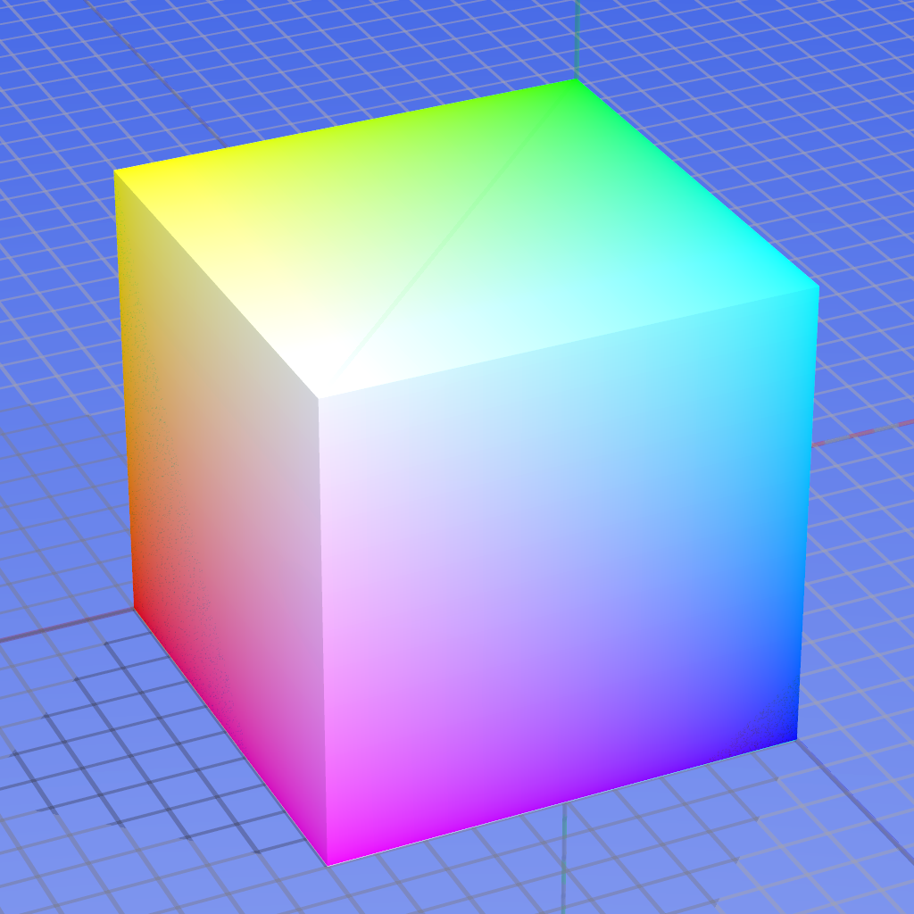
ESPACIO DE COLOR RGB

Slide 14
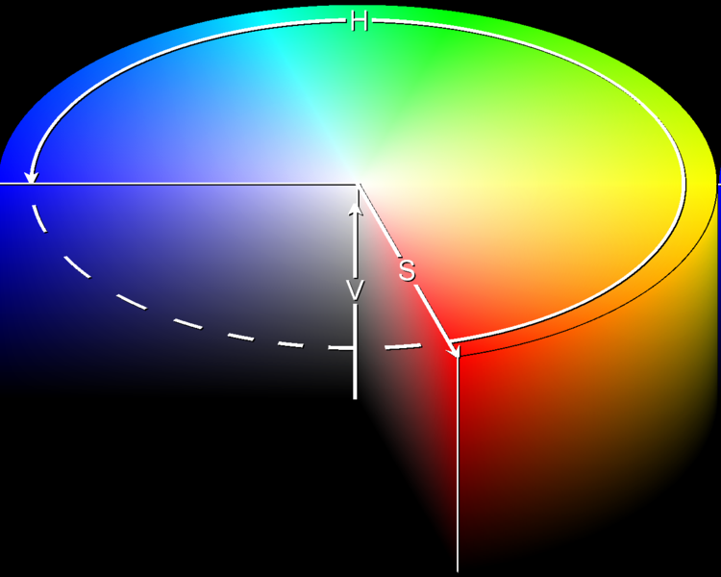
TRANSFORMACIÓN A OTRO ESPACIO DE COLOR
Espacio de color HSV

Slide 15
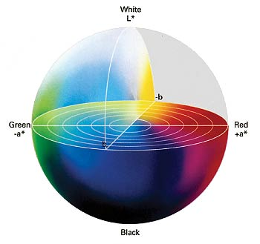
TRANSFORMACIÓN A OTRO ESPACIO DE COLOR
Espacio de color
CIE-Lab

Slide 16
PREPROCESO
Eliminación de ruido
Eliminación de ”agujeros”
Selección de objetos de interés

Slide 17
SEGMENTACIÓN Y CLASIFICACIÓN
La segmentación y clasificación es importante para discriminar objetos en una imagen, ejemplo separar la superficie de suelo de la superficie de hojas.

Slide 18
SEGMENTACIÓN Y CLASIFICACIÓN
Métodos de clasificación
Índices y umbrales
Transformación canónica
Análisis discriminante
Redes neuronales artificiales (Pattern recognition and classification, aprendizaje profundo) AI TRILOGY, KERAS

Slide 19
SEGMENTACIÓN Y CLASIFICACIÓN
Por color
Se usan como variables los canales de los diferentes espacios de color

Slide 20
SEGMENTACIÓN Y CLASIFICACIÓN
Por textura
Con base en los cambios de tonalidad de los pixeles de las imágenes

Slide 21
MEDICIONES EN OBJETOS
Area
Perímetro
Longitud
Sinuosidad
Factor de forma (perímetro⁴/4πarea)
Diámetro equivalente
Rectangularidad (área/(largo x ancho)) o redondez
Número de Euler
Centro del área
Eje del segundo momentum (información sobre la orientación del objeto)
Otros

Slide 22

Perímetro
Se cuenta el número de píxeles alrededor del objeto. β(A) es la imagen del ojbeto con un pixel de grosor, A es la imagen binaria original, y (AΘB) es el proceso de erosion de la imagen binaria A con un element estructurante B de 3 pixels de ancho.

Slide 23
Número de Euler
Se define como el número de objetos menos el número de agujeros en los objetos mediante el proceso de encontrar concavidades y convexidades
0
0
0
1
0
1
1
1
Convexidades
Concavidades
Número Euler = Núm. convexidades – Núm. De concavidades

Slide 24
IMPORTANCIA
Proceso de selección y/o clasificación
Mejoramiento genético
Optimización de prácticas agrícolas

Slide 25
APLICACIONES
Cambios en color después de la cosecha con modelos lineales, Michaelis-Menten, exponencial, logística
Maduración de plátanos (verde a amarillo, Chen and Ramaswamy, 2002)
Cocimiento de papas (exponencial, Nourian et al., 2003)
Tomates (verde a rojo con la función logística)

Slide 26
APLICACIONES
Estimación del área foliar (Purcell, 2000 )
Biomasa total
Tasa de crecimiento (Matsui y Eguchi, 1978)
Diferenciar entre malezas y el cultivo (Tillet, et al., 2001)
Clasificar plantas (Timmermans y Hulzebosch, 1996)
Identificar semillas de malezas (Granitto et al., 2002 )
Detectar enfermedades (Tesis Osada, 2000)
Detectar deficiencias de nutrimentos
Número de flores (Adamsen et al., 2000)

Slide 27
APLICACIONES
Geometría de la mazorca de maíz (Kienbaum et al. 2021 )
Determinación del nivel de sombra que ejerce el arroz sobre las malezas basado en la arquitectura de la planta (Huber et al. 2021)
Análisis del vigor inicial y biomasa de cereales (Armoniené et al. 2018)
Tolerancia a la sequía de trigo de invierno (Kumar et al. 2020)
Diagnosis del nivel de nitrógeno en melón (Chang et al. 2021)
Clasificación de respuestas al estrés por frío en plántulas de maíz (Enders et al. 2018)

Slide 28
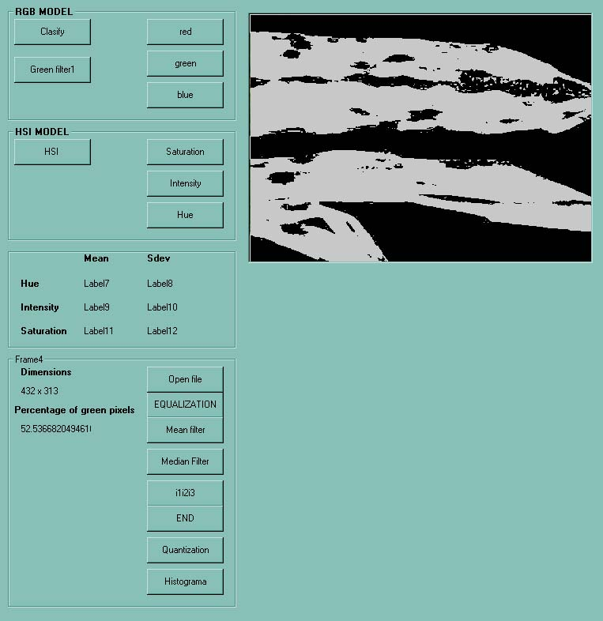
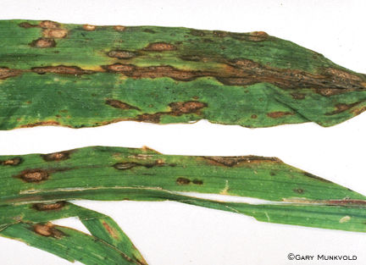

Slide 29
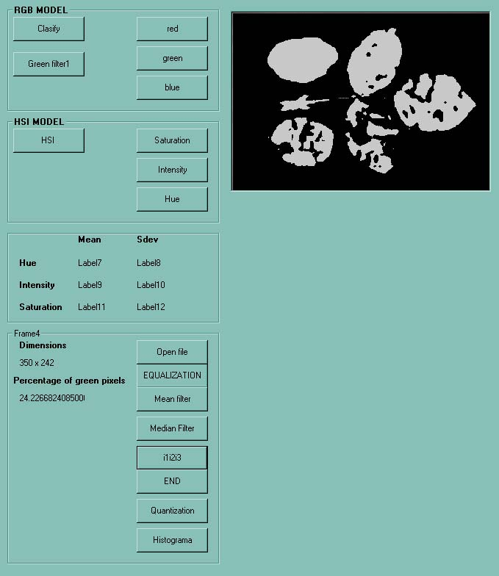
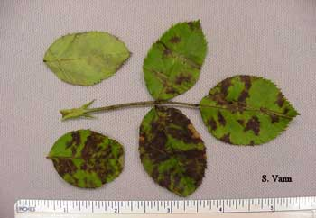

Slide 30
